Slide 1
Муниципальное казенное дошкольное образовательное учреждение Искитимского района Новосибирской области детский сад комбинированного вида «Красная шапочка» р.п. Линево _________________________________________________________________________ Адрес: 633216 р.п. Линево 4 - микрорайон д. 15, Искитимский район, Новосибирская обл., тел/ факс (8) 383 -43-33-821 Е-mail:shapocka-linevo@mail.ru
Интерактивная игра для старших и подготовительных групп
«В гостях у Лесовичка»
( 19 ноября 2020г).
Составитель : Пасюта. О.А.
Инструктор по ФК

Slide 2
Цель:
Воспитывать у детей любовь к природе, к родному краю, желание заботиться о природе.

Slide 3
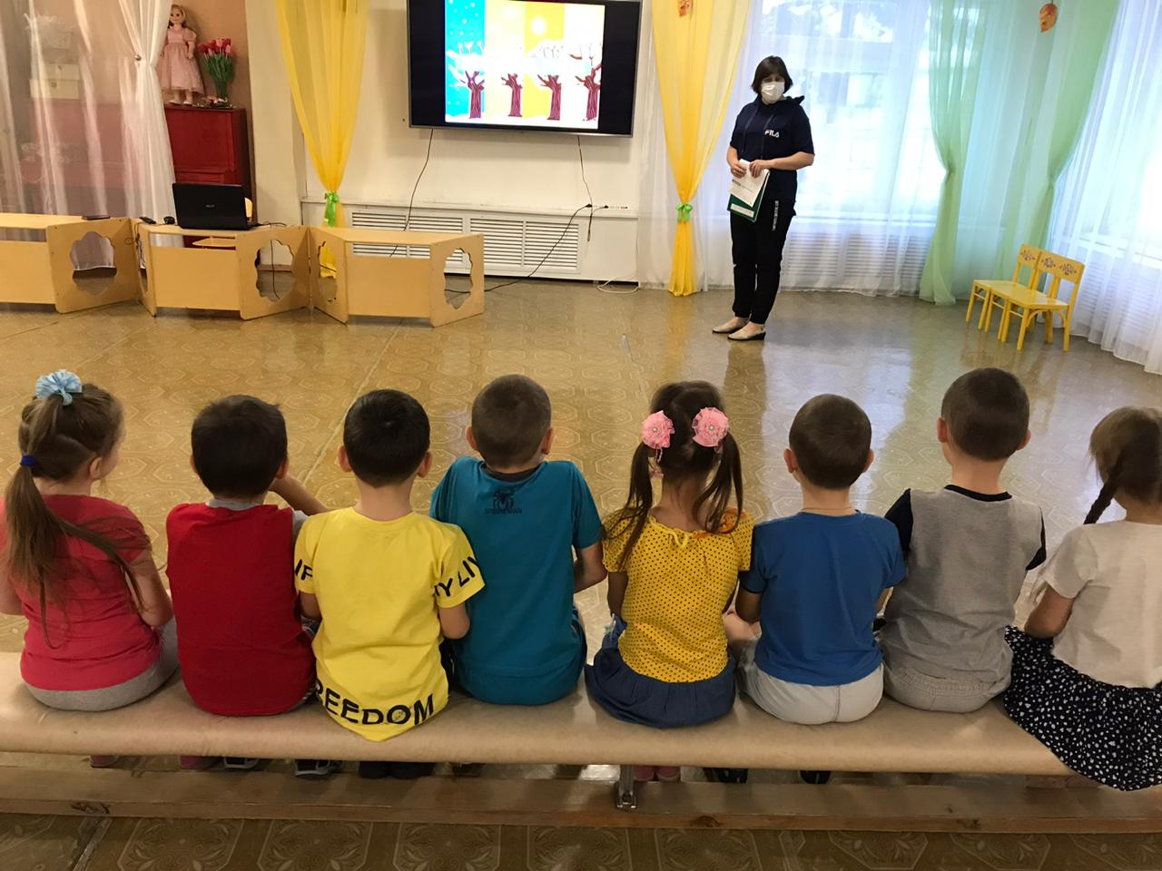

Slide 4
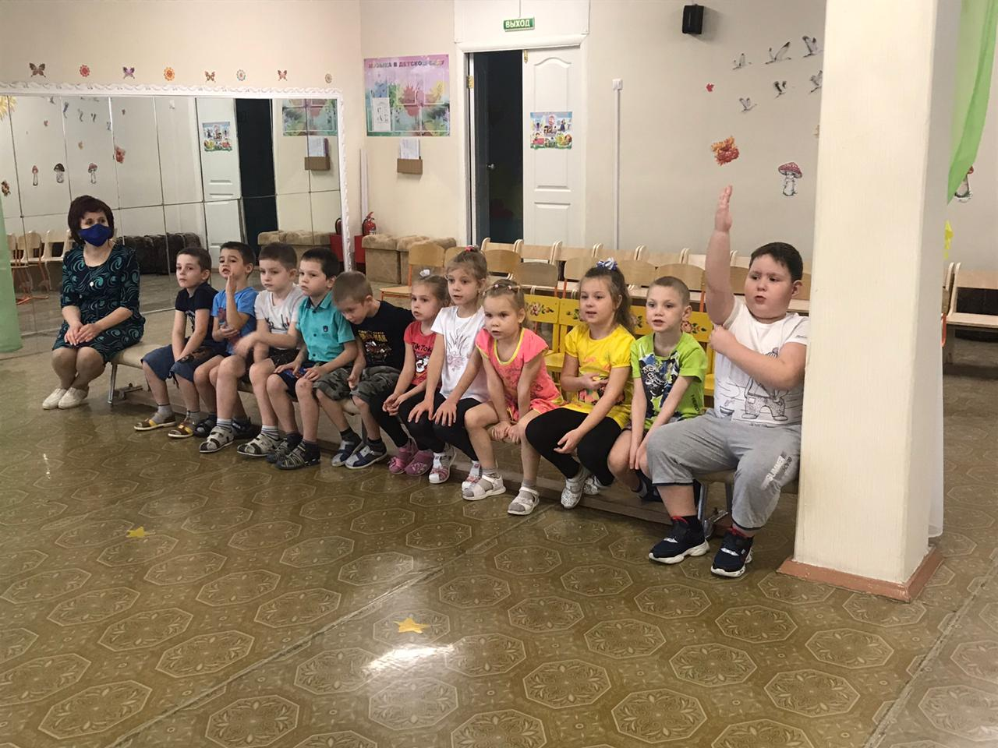

Slide 5
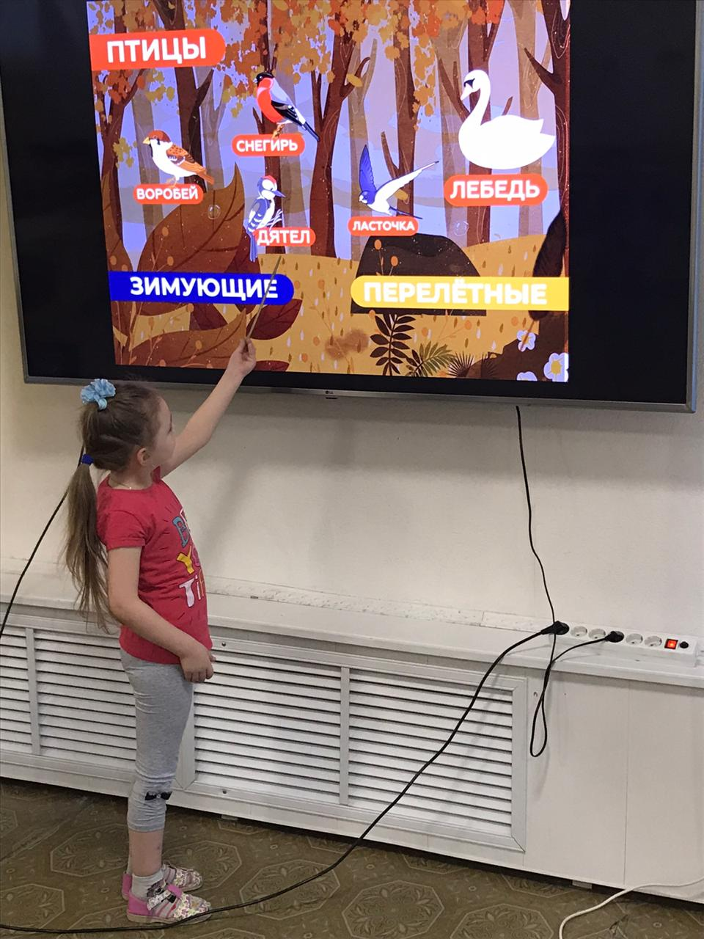

Slide 6
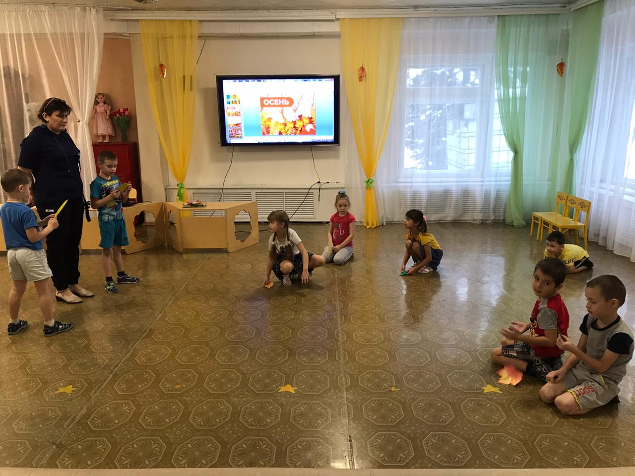

Slide 7
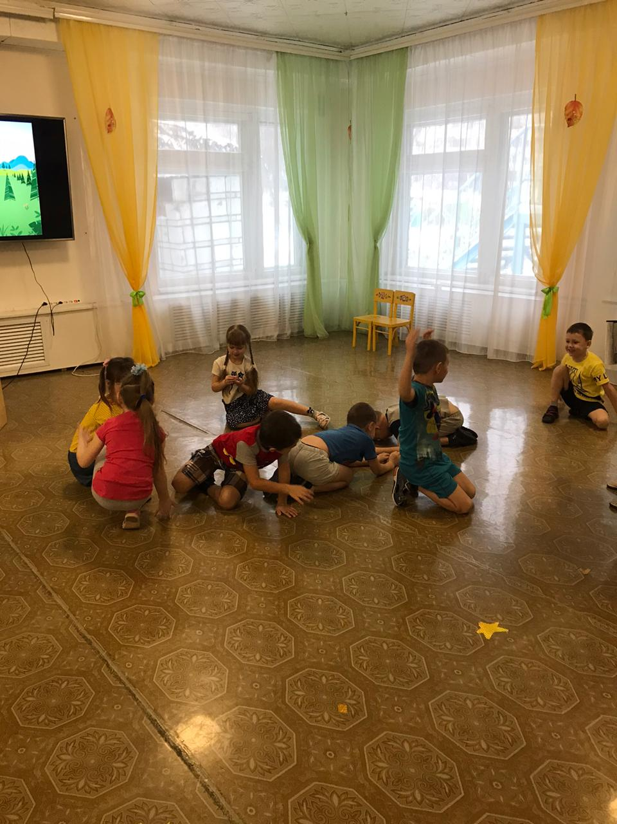
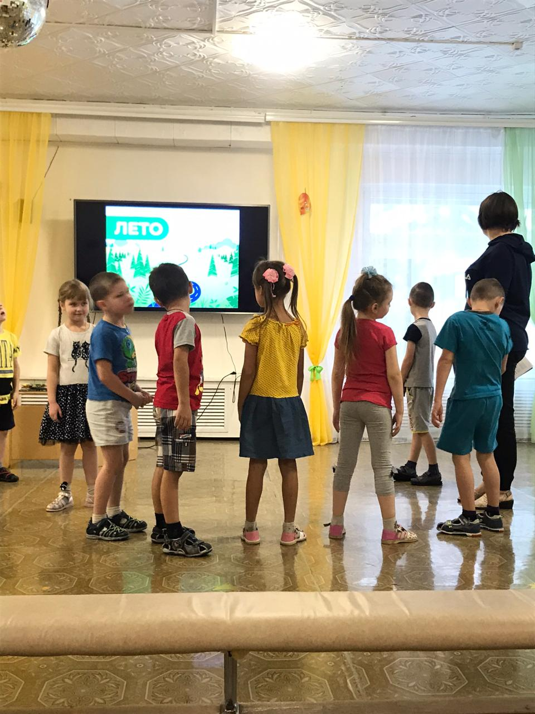

Slide 8
